Slide 1
Samen sterk symposium 18 januari 2019
      NierstichtingChallenge: “Denk aan bewegen”
      Team MMW HagaZiekenhuis
      Laura Haasdijk

Slide 2
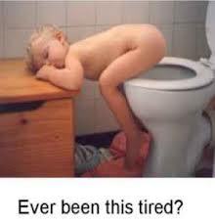
Bent u ook weleens zo moe?

Slide 3

En dat de dokter dan zegt: Denkt u er wel aan om goed te bewegen!

Slide 4


Beweging en visualisatie van beweging

Slide 5
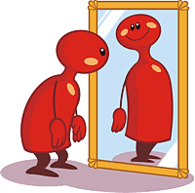
Meer zelfvertrouwen

Slide 6
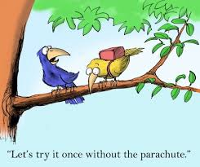
Meer vertrouwen in het eigen lichaam

Slide 7
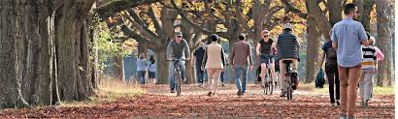
Beweegt meer in het dagelijks leven

Slide 8

Meer plezier in bewegen

Slide 9

Dialysebehandeling voelt minder zwaar

Slide 10
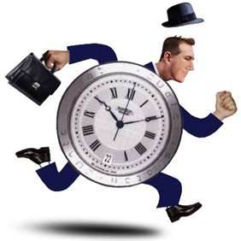
Tijd gaat sneller tijdens dialyse

Slide 11

Fysiek beter voelen

Slide 12

Mentaal beter voelen

Slide 13
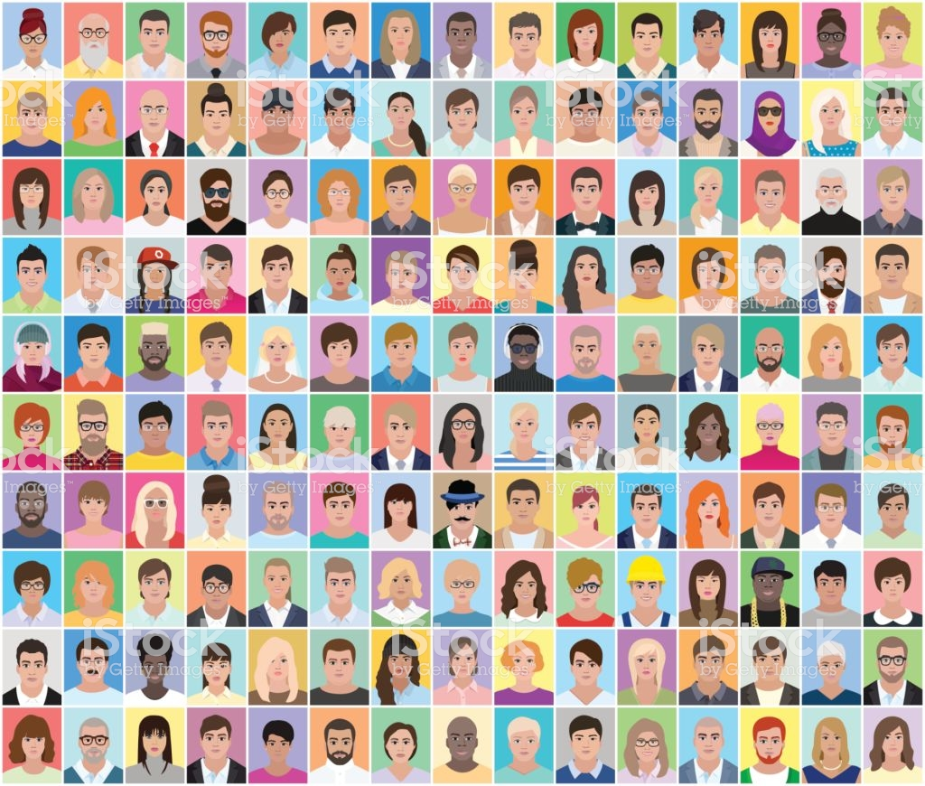
Iedereen kan meedoen!

Slide 14
Wilt u meer informatie?
HagaZiekenhuis
Team maatschappelijk werk van de dialyseafdeling
Telefoon 070 21202157
Emailadres: l.haasdijk@hagaziekenhuis.nl

